Slide 2
GEBETSPROGRAMM 2024
Gebetswoche
Tag 1: Das Jahr 2023
01
Alles, was ihr tut, geschehe in Liebe.
1. Korinther 16,14

Slide 3
GEBETSPROGRAMM 2024
01
Das Jahr 2023
Wir loben und danken Gott:
für seine Allmacht und Allgegenwart (Ps 139,2-5; Ps 104,1; Ps 73,25)
für die vielen geistlichen Segnungen im letzten Jahr (Eph 1,3; Eph 5,20; 2Petr 1,3-4)
für Bekehrungen und Taufen in den Gemeinden (Eph 1,13; Röm 8,30)
für das tägliche Brot und alle anderen materiellen Segnungen (5Mo 8,10; Mt 6,26)
für seine Bewahrung und Leitung
für die Freiheit des Glaubens und der biblischen Verkündigung in unserem Land
für den Frieden im Land (1Tim 2,1)
für das Durchtragen in Zeiten persönlicher Not (Ps 3,4-6)

Slide 4
GEBETSPROGRAMM 2024
01
Das Jahr 2023
Wir bitten Gott:
um Vergebung der Sünden und um Reinigung von aller Schuld (Jes 58,1-7.9)
um rege Beteiligung und Erhörung der Gebete in der Gebetswoche (Ps 141,1-2; Apg 12,12-16)
um eine gute Zusammenarbeit in den Gemeinden

Slide 5
GEBETSPROGRAMM 2024
01
Das Jahr 2023
Aktuelle Dankes- & Gebetsanliegen der örtlichen Gemeinde:
…
…
…

Slide 7
GEBETSPROGRAMM 2024
Gebetswoche
Tag 2: Die Bibel
02
Alles, was ihr tut, geschehe in Liebe.
1. Korinther 16,14

Slide 8
GEBETSPROGRAMM 2024
02
Die Bibel
Wir loben und danken Gott:
für die lebensverändernde Kraft, Aktualität und Verlässlichkeit des Wortes Gottes (Hebr 4,12)
für zahlreiche Bibelübersetzungen und Erklärungen zur Bibel (Ps 119,105)
für die vielfältige geistliche Literatur
für die biblische Verkündigung, z. B. in Gottesdienste, Kinder- und Jugendstunden, Jüngerschaftskurse, Konferenzen, Evangelisationen, Schulungen (2Tim 3,16)
für Vorbilder im Glauben, die dem Wort Gottes treu gewesen sind (Hebr 13,7)
für das Bibelseminar Bonn und viele weitere bibeltreue Ausbildungsstätten

Slide 9
GEBETSPROGRAMM 2024
02
Die Bibel
Wir bitten Gott:
um Hilfe und Leitung durch den Heiligen Geist bei der Auslegung des Wortes Gottes (Joh 14,26)
um gute Möglichkeiten, das Wort Gottes zu verkündigen und zu verbreiten (Eph 6,19)
um vollmächtige Verkündigung des Wortes Gottes
um Offenheit gegenüber Gottes Reden (Apg 17,11)
um Bewahrung vor der Verfälschung der Heiligen Schrift und vor Irrlehren (2Petr 3,16; Apg 20,32)
um ein unerschütterliches Vertrauen auf seine Zusagen, unabhängig von den Umständen (Ps 33,4)
um den Mut, sich zum Wort Gottes zu bekennen und für biblische Wahrheiten unbeirrt einzustehen

Slide 10
GEBETSPROGRAMM 2024
02
Die Bibel
Aktuelle Dankes- & Gebetsanliegen der örtlichen Gemeinde:
…
…
…

Slide 12
GEBETSPROGRAMM 2024
Gebetswoche
Tag 3: Die Gemeinde
03
Alles, was ihr tut, geschehe in Liebe.
1. Korinther 16,14

Slide 13
GEBETSPROGRAMM 2024
03
Die Gemeinde
Wir loben und danken Gott:
für die Gemeinde Jesu Christi (Mt 16,18)
dass er seine Gemeinde baut und sie von nichts überwältigt wird (Mt 16,18)
für die Heiligung der Gemeinde durch Jesus Christus (Eph 5,26-27)
für Gemeindegründungen und Gemeindewachstum (Apg 1,8)
für hingegebene und treue Diener in den vielen geistlichen und praktischen Dienstbereichen der Gemeinde (Eph 4,11-14)
für unterschiedlichen Gaben in der Gemeinde (1Kor 12,4-6)

Slide 14
GEBETSPROGRAMM 2024
03
Die Gemeinde
Wir bitten Gott:
um Beziehungen in der Gemeinde, die von Liebe, Demut, Vergebung, Einmütigkeit und Barmherzigkeit geprägt sind (Joh 13,34; 1Pet 3,8)
um Heiligung der Gemeinde in der Wahrheit (Versöhnung, Buße, Neubelebung, Erweckung) (Joh 17,17; Hebr 12,14-15)
um ein gutes Zeugnis der Gemeinde in der Umgebung
um Bewahrung vor Unfriede, Spaltungen und Irrlehren (Apg 20,32)
für neue Mitarbeiter in der Gemeinde (Mt 9,38)

Slide 15
GEBETSPROGRAMM 2024
03
Die Gemeinde
Wir bitten Gott:
für glaubensschwache und verirrte Geschwister und für einen biblischen Umgang mit ihnen
für kranke, alte und leidende Geschwister in der Gemeinde
für die verfolgten Christen und Gemeinden in der Welt (Apg 8,3; 12,5-12)

Slide 16
GEBETSPROGRAMM 2024
03
Die Gemeinde
Aktuelle Dankes- & Gebetsanliegen der örtlichen Gemeinde:
…
…
…

Slide 18
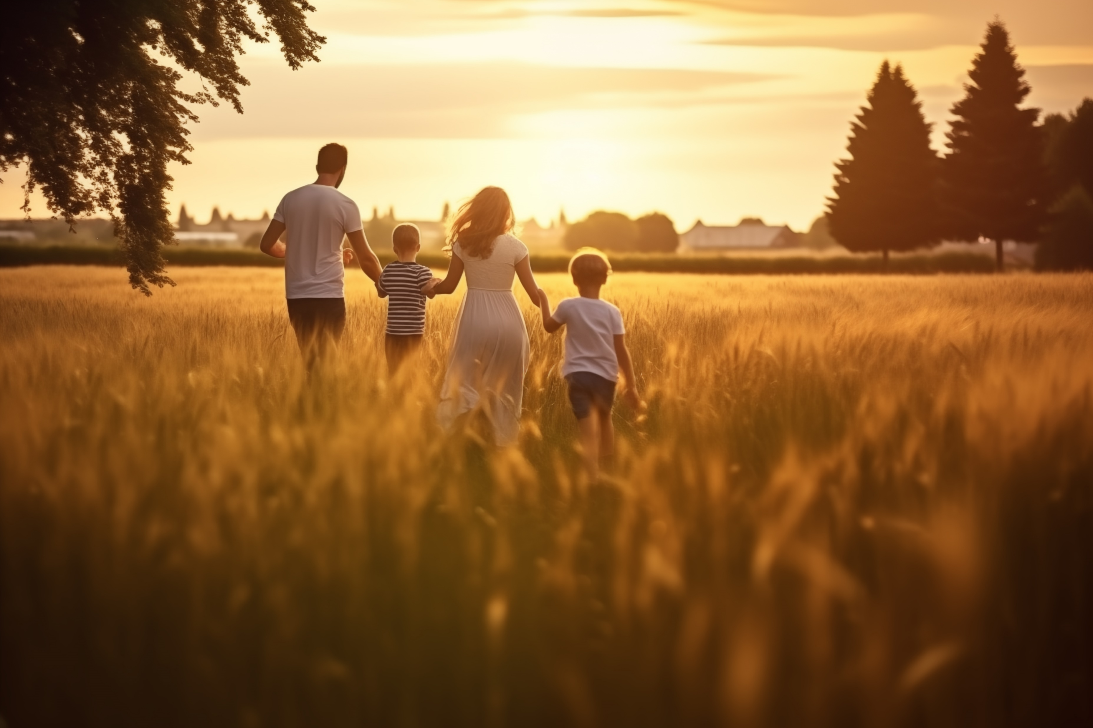
GEBETSPROGRAMM 2024
Gebetswoche
Tag 4: Ehe & Familie
04
Alles, was ihr tut, geschehe in Liebe.
1. Korinther 16,14

Slide 19
GEBETSPROGRAMM 2024
04
Ehe & Familie
Wir loben und danken Gott:
für das Geschenk der Ehe, Familie und für die uns anvertrauten Kinder (1Mo 2,18)
für die Bibel als Grundlage christlicher Erziehung (5Mo 6,7)
für den geistlichen Einfluss durch die Gemeinde auf die Familien (Ps 119,9)
für die Liebe und Geborgenheit in christlichen Familien (Eph 5,33; Eph 6,1-4)

Slide 20
GEBETSPROGRAMM 2024
04
Ehe & Familie
Wir bitten Gott:
um ein Ehe- und Familienleben nach biblischen Werten und Prinzipien (Eph 5,21-33; 1Petr 3,1-4)
um Bewahrung vor Scheidungen und Heilung und Wiederherstellung von zerrütteten Ehen und Familien
dass Männer und Frauen, Väter und Mütter ihrer von Gott bestimmten Aufgabe Verantwortung gerecht werden
um das Gelingen der Kindererziehung nach biblischen Maßstäben und um eine entschiedene und kompromisslose Nachfolge bei unseren Kindern und Jugendlichen (Spr 22,6; Ps 78,1-6, Dan 1,8)
für einen verantwortungsvollen Umgang mit Medien in unseren Familien
um gute Beziehungen zwischen den Generationen (Tit 2)

Slide 21
GEBETSPROGRAMM 2024
04
Ehe & Familie
Wir bitten Gott:
dass die Partnerwahl unter Gottes Führung gestellt wird
für Ehen und / oder Familien mit besonderen Herausforderungen (z. B. ungewollte Kinderlosigkeit, Krankheit, Behinderungen, Arbeitslosigkeit)
um die Bekehrung nichtgläubiger Familienmitglieder
für alleinerziehende Väter und Mütter
für Witwen, Waisen und Alleinstehende (Jak 1,27)

Slide 22
GEBETSPROGRAMM 2024
04
Ehe & Familie
Aktuelle Dankes- & Gebetsanliegen der örtlichen Gemeinde:
…
…
…

Slide 24
GEBETSPROGRAMM 2024
Gebetswoche
Tag 5: Unser Land (und das Weltgeschehen)
05
Alles, was ihr tut, geschehe in Liebe.
1. Korinther 16,14

Slide 25
GEBETSPROGRAMM 2024
05
Unser Land (und das Weltgeschehen)
Wir loben und danken Gott:
für den Wohlstand, den Frieden und die Glaubensfreiheit in unserem Land (1Tim 2,1-2; Mt 6,31-33)
für unsere Bundes- und Landesregierung und die lokalen Politiker (Röm 13,1; Dan 4,31-34)
für das Bildungs- und Sozialversicherungssystem in unserem Land
Bewahrung vor großen Terroranschlägen, Krieg und Katastrophen in Deutschland

Slide 26
GEBETSPROGRAMM 2024
05
Unser Land (und das Weltgeschehen)
Wir bitten Gott:
um Frieden, Meinungs- und Glaubensfreiheit in unserem Land
für die wirtschaftliche Situation in unserem Land
für Weisheit unserer Politiker in Bund, Land und Kommunen bei allen Entscheidungen (1Tim 2,1-3; Tit 3,1)
um Weisheit für unsere Politiker im Umgang mit nichtchristlichen Religionen
um die Erhaltung christlicher Werte in der Gesetzgebung unseres Landes (Jer 29,7)
um Förderung der christlichen Erziehung und Bildung in unserem Land (z. B. christliche Privatschulen und Einrichtungen)

Slide 27
GEBETSPROGRAMM 2024
05
Unser Land (und das Weltgeschehen)
Wir bitten Gott:
um Bekehrungen in unserem Land, auch bei Menschen in Verantwortungspositionen
um Frieden in den Kriegs- und Krisenregionen dieser Welt und für Menschen, die besonderes vom Leid betroffen sind
für Gottes auserwähltes Volk Israel

Slide 28
GEBETSPROGRAMM 2024
05
Unser Land (und das Weltgeschehen)
Aktuelle Dankes- & Gebetsanliegen der örtlichen Gemeinde:
…
…
…

Slide 30
GEBETSPROGRAMM 2024
Gebetswoche
Tag 6: Evangelisation und Mission
06
Alles, was ihr tut, geschehe in Liebe.
1. Korinther 16,14

Slide 31
GEBETSPROGRAMM 2024
06
Evangelisation und Mission
Wir loben und danken Gott:
für das Heil, das allen Menschen durch Jesus Christus zugänglich ist (1Petr 1,3)
für die missionarische und evangelistische Tätigkeit der Ortsgemeinden (1Tim 2,2-6)
für die missionarischen Möglichkeiten im In- und Ausland
für den aufopferungsvollen missionarisch-evangelistischen Einsatz aller Mitarbeiter im Reich Gottes (2Kor 4,1)
für die zunehmende weltweite Mission, auch durch das Internet und andere Medien (Apg 16,9-10)

Slide 32
GEBETSPROGRAMM 2024
06
Evangelisation und Mission
Wir bitten Gott:
um weitere Missions- und Gemeindegründungsarbeit in Deutschland und weltweit (1Thess 1,6-8)
um Ausbreitung des Evangeliums auch in Ländern, in denen Christen verfolgt werden (Apg 4,24-29)
um missionarische und evangelistische Dienstbereitschaft der Ortsgemeinden (Hes 33,11)
dass weitere Evangelisten und Missionare berufen werden
um Weisheit bei der Weitergabe des Evangeliums (Apg 8,34-35)

Slide 33
GEBETSPROGRAMM 2024
06
Evangelisation und Mission
Wir bitten Gott:
um Erweckung in Deutschland (Kol 4,3-4)
um Bewahrung der Evangelisten und Missionare sowie deren Familien
für Menschen aus unserem Umkreis, die Jesus noch nicht kennen

Slide 34
GEBETSPROGRAMM 2024
06
Evangelisation und Mission
Aktuelle Dankes- & Gebetsanliegen der örtlichen Gemeinde:
…
…
…

Slide 36
GEBETSPROGRAMM 2024
Gebetswoche
Tag 7: Die Wiederkunft Jesu Christi
07
Alles, was ihr tut, geschehe in Liebe.
1. Korinther 16,14

Slide 37
GEBETSPROGRAMM 2024
07
Die Wiederkunft Jesu Christi
Wir loben und danken Gott:
für die Verheißungen der Wiederkunft Jesu Christi und die Hoffnung auf eine herrliche Zukunft und ein ewiges und unvergängliches Erbe (Apg 1,11; 1Thess 4,13-18; 1Pet 1,3-5)
für Geschwister, die im letzten Jahr das Ziel ihres Glaubens erreicht haben und für die lebendige und tröstende Auferstehungshoffnung
für die große Geduld und Gnade Gottes (2Petr 3,9; Tit 2,11-14)
für die Verheißung der Nähe Gottes in der Endzeit (Offb 1,17-18)
für die Erlösung vom Irdischen und die Verheißung des Ewigen (2Kor 4,17-18; Off 21,3-4)

Slide 38
GEBETSPROGRAMM 2024
07
Die Wiederkunft Jesu Christi
Wir bitten Gott:
um Wachsamkeit und Standhaftigkeit der Gemeinde Jesu in der Endzeit (1Thess 5,1-11)
um ein bewusstes Leben in der Heiligung (Hebr 12,14)
um Trost für Leidende (Phil 4,19)
um die Bewahrung unseres Glaubens bis zur Wiederkunft des Herrn (1Thess 5,23)
um viel Frucht für das Reich Gottes (Mt 25,21)

Slide 39
GEBETSPROGRAMM 2024
07
Die Wiederkunft Jesu Christi
Aktuelle Dankes- & Gebetsanliegen der örtlichen Gemeinde:
…
…
…

